Slide 1







VIẾT
Kể lại
một truyện
cổ tích

Slide 2


Slide 3
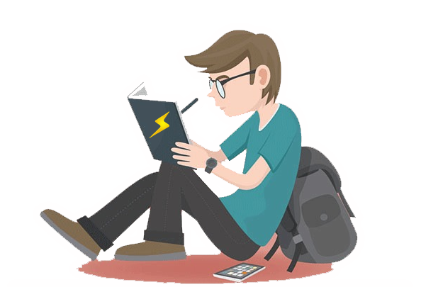
01
Tìm hiểu tri thức về kiểu văn bản và
hướng dẫn phân tích kiểu văn bản

Slide 4
HOẠT ĐỘNG NHÓM
Tiêu chí | Đặc điểm thể loại truyện CT | Đặc điểm của kiểu bài kể lại truyện CT
Giới thiệu tên truyện, lí do muốn kể truyện
Giới thiệu nhân vật, hoàn cảnh xảy ra câu chuyện
Trình bày và sắp xếp các sự kiện theo thời gian (cốt truyện)
Yếu tố kì ảo
Người kể chuyện
Cảm nghĩ về truyện

Slide 5
HOẠT ĐỘNG NHÓM
Tiêu chí | Đặc điểm thể loại truyện CT | Đặc điểm của kiểu bài kể lại truyện CT
Giới thiệu tên truyện, lí do muốn kể truyện |  | X
Giới thiệu nhân vật, hoàn cảnh xảy ra câu chuyện | X | X
Trình bày và sắp xếp các sự kiện theo thời gian (cốt truyện) | X | X
Yếu tố kì ảo | X | X
Người kể chuyện | Tác giả, ngôi thứ ba | Bản thân, ngôi thứ 3
Cảm nghĩ về truyện |  | X

Slide 6


Đặc điểm, yêu cầu với kiểu bài kể lại câu chuyện cổ tích
Bài kể có bố cục 3 phần: mở – thân - kết
Người kể chuyện là bản thân, ở ngôi thứ ba
Các sự việc trình bày theo trình tự thời gian
Đảm bảo đầy đủ các sự việc quan trọng, đặc biệt là yếu tố kì ảo

Slide 7
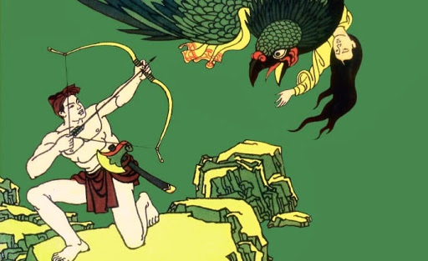
Đặc điểm, yêu cầu với kiểu bài kể lại câu chuyện cổ tích
1
Mở bài: Giới thiệu tên truyện, lí do muốn kể truyện
2
Thân bài: Giới thiệu nhân vật, hoàn cảnh, cốt truyện
3
Kết bài: Cảm nghĩ về truyện
THẠCH SANH

Slide 8
02
Viết theo quy trình

Slide 9


Viết theo quy trình
Xem lại và chỉnh sửa, rút kinh nghiệm
04
01
Chuẩn bị trước khi viết
03
02
Viết bài
Tìm ý, lập dàn ý

Slide 10
Bước 1 | Chuẩn bị trước khi viết - Đề tài bài viết của em là........................................................................ - Mục đích viết bài này của em là............................................................ - Người đọc bài viết này của em là.......................................................... - Câu chuyện em chọn là.........................................................................
Bước 2 | Tìm ý, lập dàn ý - Tìm ý + Truyện có tên........................................................................................ + Vì sao em chọn..................................................................................... + Hoàn cảnh xảy ra câu chuyện.............................................................. ................................................................................................................. + Truyện có những nhân vật................................................................... + Bao gồm các sự kiện............................................................................ ................................................................................................................. ................................................................................................................. .................................................................................................................
 | + Kết thúc truyện:.................................................................................... +Cảm nghĩ...............................................................................................

Slide 11
Mở bài | Giới thiệu - Tên truyện:.............................................................................................. - Lí do muốn kể lại truyện:........................................................................
Thân bài | Trình bày - Nhân vật:................................................................................................ - Hoàn cảnh xảy ra câu chuyện:................................................................ ................................................................................................................
 | Kể chuyện theo trình tự thời gian: - Sự việc 1:................................................................................................ ................................................................................................................ - Sự việc 2:................................................................................................ ................................................................................................................ - Sự việc 3:................................................................................................ ................................................................................................................ - Sự việc 4:................................................................................................ ................................................................................................................
Kết bài | Nêu cảm nghĩ về truyện vừa kể.............................................................. ................................................................................................................

Slide 12
Bảng kiểm bài viết kể lại một truyện cổ tích
Các phần của bài viết | Nội dung kiểm tra | Đạt/ Chưa đạt
Mở bài | Nêu tên truyện.
 | Nêu lý do em muốn kể lại truyện
 | Dùng ngôi thứ ba để kể
 | Giới thiệu nhân vật, hoàn cảnh xảy ra câu chuyện.
 | Trình bày chi tiết các sự việc xảy ra từ lúc mở đầu cho đến khi kết thúc
 | Trình bày các chi tiết, các sự việc kia một cách hợp lí.
Thân bài | Các sự việc được kể theo trình tự thời gian
 | Sự việc này nối tiếp sự việc kia một cách hợp lí
 | Thể hiện được các yếu tố kì ảo
Kết bài | Nêu cảm nghĩ của em về câu chuyện.

Slide 13


Slide 14
NÓI VÀ NGHE
Kể lại
một truyện
cổ tích

Slide 15


Em đã bao giờ kể chuyện cổ tích cho người khác nghe chưa? Người nghe em kể là ai? Em kể theo cách như thế nào?

Slide 16


Các bước tiến hành
BƯỚC 1
Tìm ý, lập dàn ý
Xác định đề tài, người nghe, mục đích, không gian và thời gian nói
BƯỚC 2
Notes:
Giáo án đã được đăng ký bản quyền Nguyễn Nhâm- 0981.713.891

Slide 17
Các bước tiến hành
BƯỚC 3
Trao đổi, đánh giá
Luyện tập và
Trình bày
BƯỚC 4

Slide 18
Bảng kiểm bài viết kể lại một truyện cổ tích
Nội dung kiểm tra | Đạt/ Chưa đạt
Bài nói có đầy đủ các phần mở bài, thân bài, kết bài.
Người kể trình bày chi tiết các sự việc sảy ra.
Các sự việc được kể theo trình tự thời gian.
Các hành động của nhân vật được kể đầy đủ.
Người kể dùng ngôi thứ ba để kể lại câu chuyện.
Người kể sử dụng các yếu tố kì ảo đã xuất hiện trong truyện cổ tích.
Người kể thể hiện cảm xúc phù hợp với nội dung được kể.
Người kể tự tin, cử chỉ, điệu bộ hợp lí.
Người kể sử dụng từ ngữ thích hợp với ngôn ngữ nói khi kể.

Slide 19

Notes:
Giáo án đã được đăng ký bản quyền Nguyễn Nhâm- 0981.713.891

